Slide 1
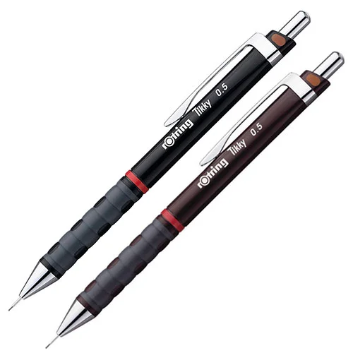
【提案書】
ロットリング ティッキー 製図用 メカニカルペンシル 0.5mm
特徴
0.5mmタイプの製図用メカニカルペンシル。筒型のグリップから上へ向かうにつれて三角錐に変化する美しいフォルムで見た目も非常にスタイリッシュです。
納期
納期スペース
仕様
サイズ：長さ142mm/軸径8mmΦ
重量：12g
機能：製図対応、固定式、カラーコード付
付属品：0.5mm(S0312650)ペンシル芯HB
お見積
お見積りスペース

